Slide 1
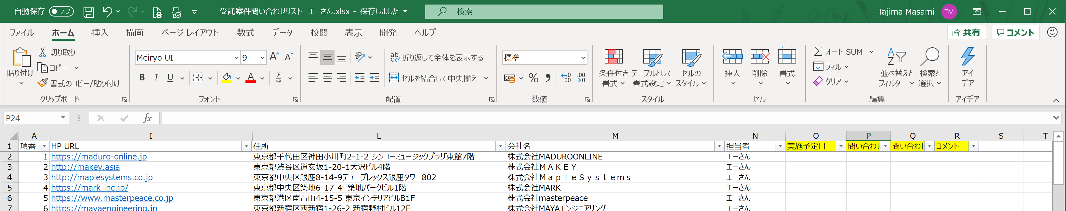
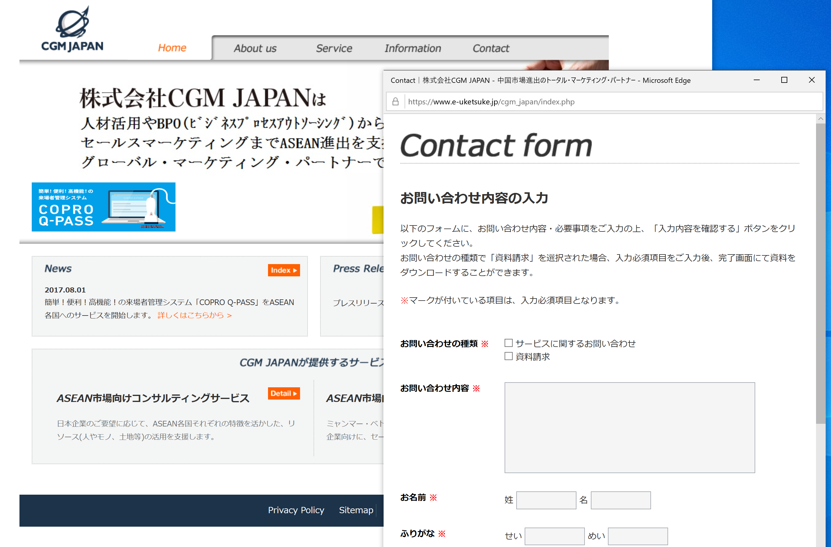
①ホームページにアクセスして、問い合わせフォームを見つける
③問い合わせ実施日、問い合わせフォームの有無、なにかあればコメントを記載する。
問い合わせフォームがなく、問い合わせしていない場合も、実施日は記載してください。
②問い合わせフォームに会社名、担当者名などを入力して送信する。
会社名：株式会社CGM JAPAN
名前：田島 雅己（たじま まさみ）
問い合わせの種類：「お問い合わせ」と記載があるものを選択してください
問い合わせの内容：別ファイルで用意する問い合わせ文言

